Slide 1




App Đăng ký Lớp Học English
Đại Học Đông Á
Lương Quang Hùng

Slide 2
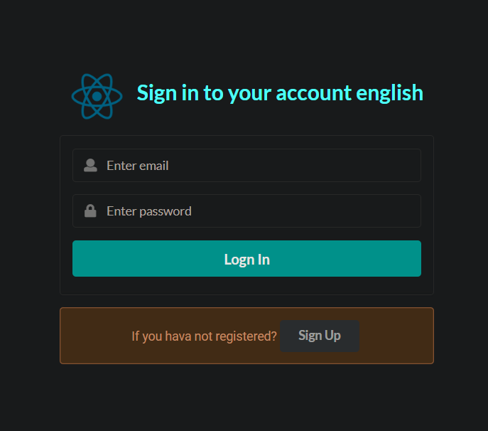
Phần Đăng Nhập Sinh Viên
1
+Phần đăng nhập gồm có : {Nhập email và mật khẩu}
Nếu người học chưa đăng ký thì vào đăng ký nở nút dưới
+Phần đăng ký nó có bắt sự kiện người dùng nhập vào đúng hay không nếu đúng nó sẽ nhảy vào web. Sai nó báo bạn nhập chưa đúng

Slide 3
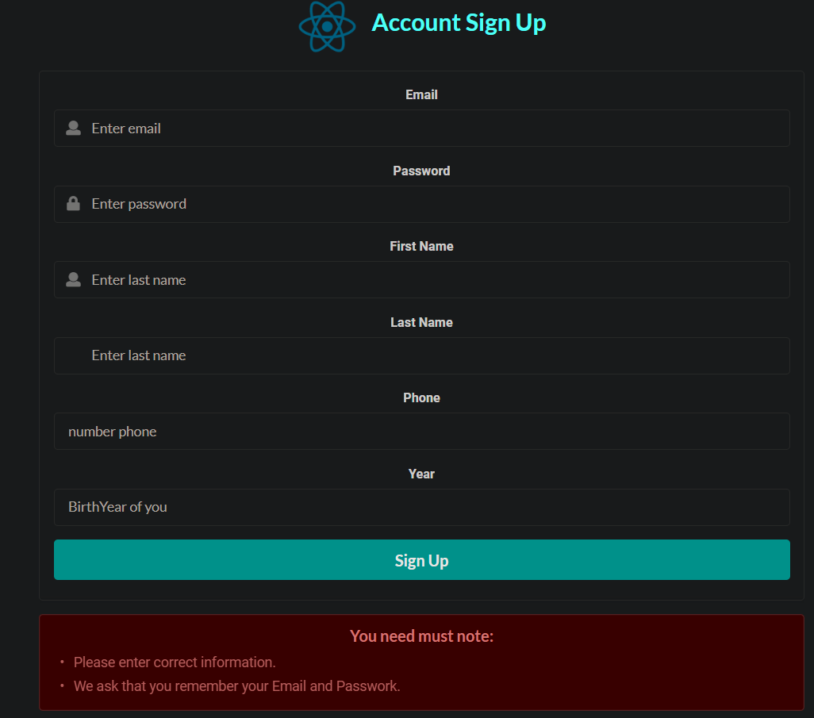
Phần Đăng Ký
2
+ Phần đăng ký gồm: {Nhập email, nhập mật khẩu, nhập họ, nhập tên, nhập số điện thoại, nhập năm sinh.😎 + Có thông tin lưu ý ❤
+ Dữ liệu sẽ lưu vào sever.js của mongoose💕

Slide 4
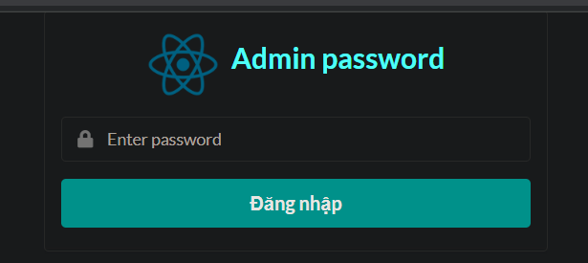
Phần Đăng Nhập Admin
2
+ chỉ có quản trị mới được vào😛

Slide 5
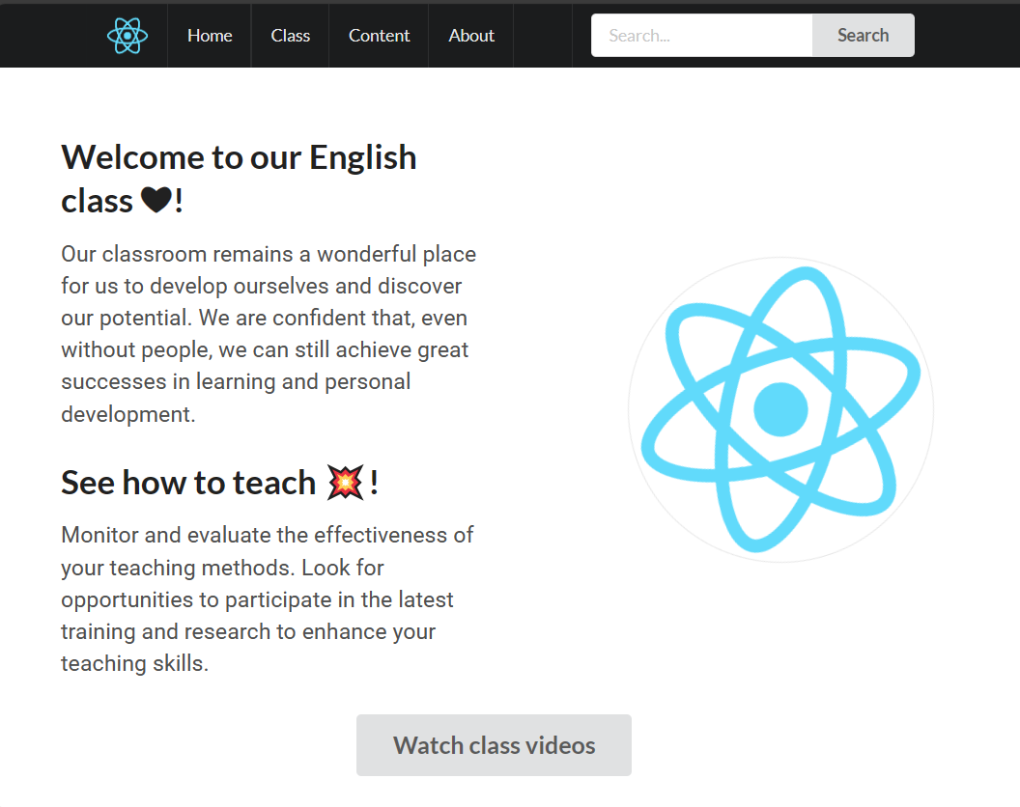
Trang Webside
3
Phần webside chính này Để xem thông tin giáo viên, môn học, cách dạy… 😡
Home, Class, Content và About😚
Notes:
Khi tiến hành nghiên cứu, thật dễ dàng để di chuyển đến một nguồn: Wikipedia. Tuy nhiên, bạn cần đưa vào nhiều nguồn khác nhau trong nghiên cứu của mình. Xem xét các nguồn sau:
Tôi có thể phỏng vấn ai để xem thêm thông tin về chủ đề này?
Chủ đề hiện tại có và sẽ phù hợp với khán giả của tôi không?
Những bài viết, blog và tạp chí nào có thể có nội dung liên quan đến chủ đề của tôi?
Có video YouTube nào về chủ đề này không? Nếu vậy thì tính năng đó là gì?
Tôi có thể tìm thấy những hình ảnh nào liên quan đến chủ đề?

Slide 6

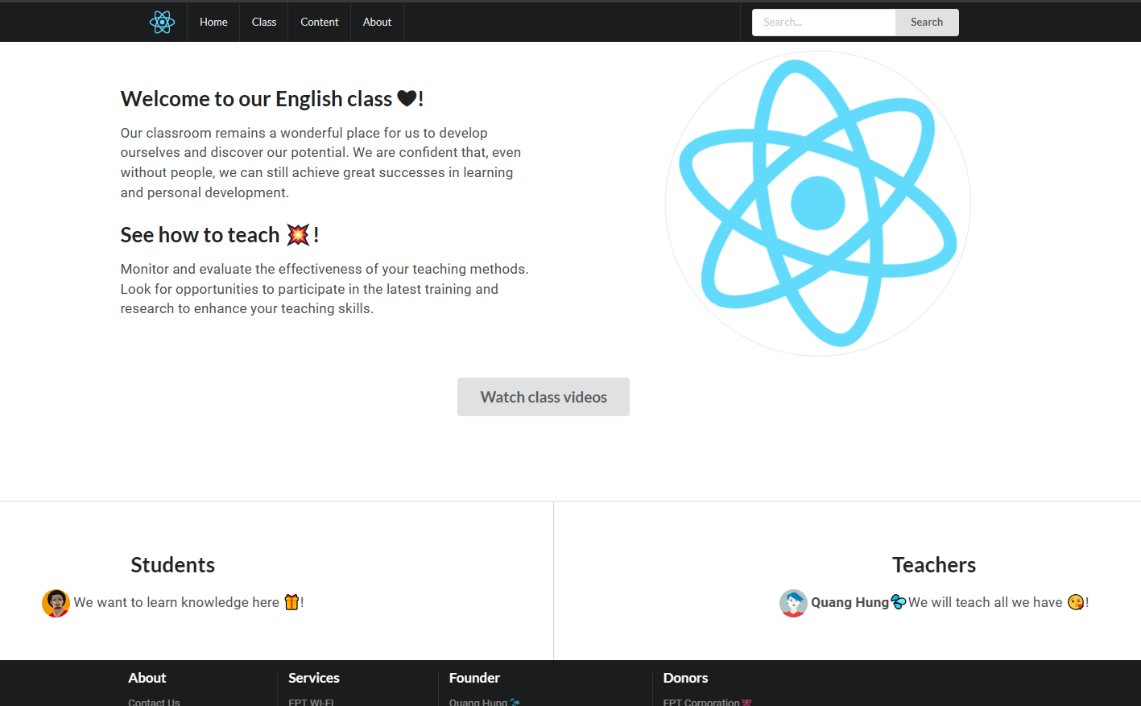
Home
Notes:
Sau khi tìm thấy nguồn, bạn sẽ muốn đánh giá các nguồn của mình bằng các câu hỏi sau:
Tác giả:
Tác giả là ai?
Tại sao tôi nên tin những gì người đó nói về chủ đề này?
Tác giả có được xem là chuyên gia về chủ đề này không? Làm thế nào bạn biết được?
Hiện tại:
Mức độ cập nhật của thông tin trong nguồn như thế nào?
Nguồn đã được xuất bản khi nào?
Thông tin có bị cũ không?
Độ chính xác:
Nội dung có chính xác không?
Thông tin có được trình bày một cách khách quan không? Họ có chia sẻ ưu điểm và khuyết điểm không?

Slide 7
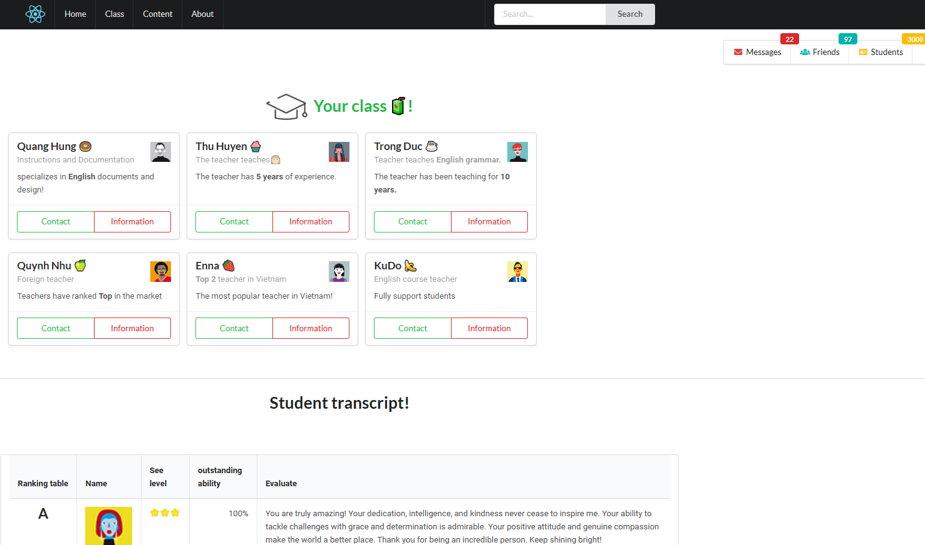
Class
Notes:
Sau khi tư vấn nhiều nguồn, bạn sẽ cần thu hẹp chủ đề của mình. Ví dụ: chủ đề về an toàn internet là rất lớn nhưng bạn có thể thu hẹp chủ đề đó để liên hệ an toàn internet đến các ứng dụng phương tiện truyền thông xã hội mà trẻ mới lớn đang sử dụng nhiều. Một chủ đề như vậy sẽ cụ thể hơn và liên quan đến bạn bè của bạn. Một số câu hỏi cần suy nghĩ sẽ giúp bạn thu hẹp chủ đề của mình:
Tôi quan tâm nhất đến những chủ đề nghiên cứu nào?
Những chủ đề nghiên cứu nào mà tôi quan tâm nhất?
Người xem sẽ thấy thu hút hơn những chủ đề nào? Gây sốc? Gây cảm hứng?

Slide 8
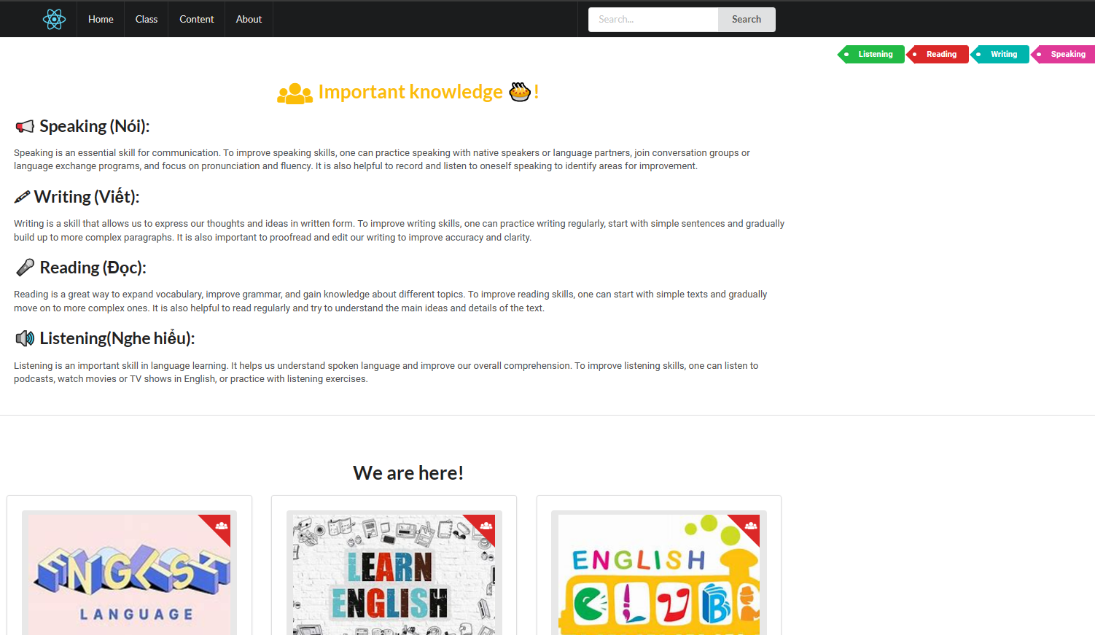
Content
Notes:
Bây giờ, khi đã thu hẹp chủ đề của mình, bạn sẽ muốn sắp xếp nghiên cứu của mình theo cấu trúc hoạt động. Có một số mẫu hình tổ chức phổ biến dựa trên loại nghiên cứu mà bạn đang thực hiện.
Cơ cấu Tổ chức:
Nguyên nhân và Hậu quả- loại cấu trúc này rất thích hợp để giải thích các nguyên nhân và hậu quả của một chủ đề
So sánh và Tương phản- trong cấu trúc này, bạn làm nổi bật những điểm tương tự và khác biệt của chủ đề
Giải thích quá trình- cấu trúc này rất thích hợp để trình bày một chuỗi các bước cần thực hiện;
Định nghĩa- nếu bạn muốn đảm bảo khán giả hiểu nội dung nào đó đang sử dụng hình minh họa, giải nghĩa, làm rõ các khái niệm sai lầm, bạn có thể muốn sử dụng cấu trúc này
Phân loại- một cấu trúc tổ chức phổ biến là phân nhóm như các chủ đề hoặc dữ kiện từ nghiên cứu cùng nhau. Ví dụ: trong vấn đề an toàn internet về các ứng dụng truyền thông xã hội, bạn có thể sắp xếp nghiên cứu trong đó xem xét từng ứng dụng.

Slide 9
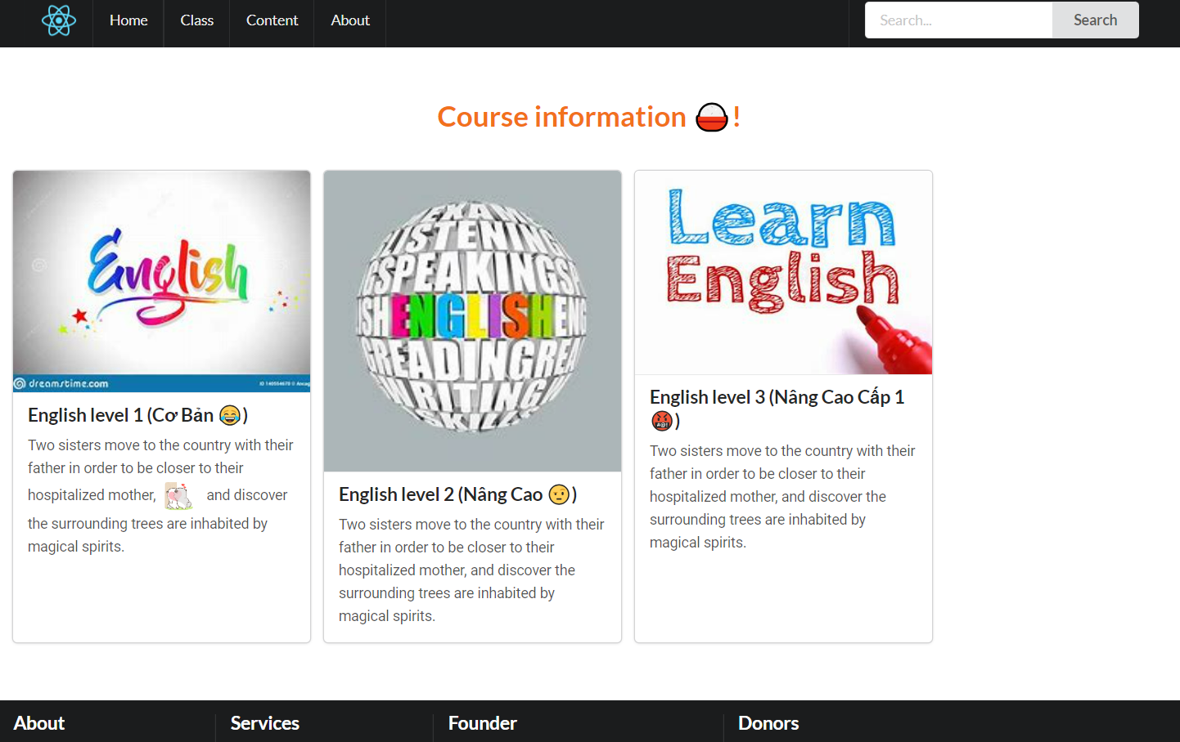
About
Notes:
Sau khi bạn đã hoàn thành nghiên cứu của mình, đã đến lúc phải tập hợp bản trình bày lại với nhau. Bước đầu tiên trong quy trình là giới thiệu chủ đề. Đây là thời điểm tuyệt vời để kết nối chủ đề của bạn với một nội dung mà khán giả có thể quan tâm. Nói cách khác, tại sao họ nên lắng nghe tất cả thông tin mà bạn sẽ chia sẻ trong bản trình bày nghiên cứu của mình? Đối với họ là gì? Bạn cũng có thể muốn đưa vào đồ họa hoặc hình ảnh để thu hút sự chú ý của họ.
Hãy nhân đôi trang chiếu này bằng cách bấm chuột phải vào trang chiếu trên ngăn trang chiếu ở bên trái, rồi chọn Sao Trang chiếu.
Bước tiếp theo trong bản trình bày là nêu rõ tuyên bố hoặc chủ đề của bạn. Thậm chí, giáo viên có thể gọi đây là luận án của bạn. Khi đề xuất luận án của mình, bạn có thể thấy rằng bố cục này không phải là lựa chọn phù hợp nhất cho tuyên bố hoặc chủ đề của bạn. Bạn có thể thay đổi bố cục bằng cách bấm vào menu thả xuống bên cạnh Bố cục trong mục menu Trang chiếu. Bạn có thể chọn Hai Nội dung, So sánh, hoặcẢnh có Chú thích. Lưu ý: Một bố trí khác có thể thay đổi giao diện của các biểu tượng trên trang này.
Bạn cũng sẽ muốn nêu dữ kiện của mình. Giờ thì bạn đã hoàn thành nghiên cứu để chia sẻ một số sự kiện thú vị với người xem của mình. Dữ kiện không hẳn đã nhàm chán; bạn có thể truyền đạt dữ kiện theo nhiều cách bằng cách đi tới Tab Chèn. Trong tab Chèn, bạn có thể:
Chèn ảnh từ máy tính hoặctrực tuyến.
Thêm biểu đồ
Tạo một số SmartArt
Chèn nhiều biểu tượng để giúp dữ kiện của bạn trở nên sống động. Lưu ý: Bạn có thể thay đổi màu của các biểu tượng bằng cách chọn biểu tượng, rồi bấm vào tab Định dạng rồi bấm vào Tô Đồ họa. Từ đó, bạn sẽ chọn một màu từ danh sách hoặc chọn Màu Tô Khác để có thêm tùy chọn.
Vì bản trình bày nghiên cứu này là kết quả công sức làm việc chăm chỉ và tìm kiếm của bạn nên bạn muốn đảm bảo rằng sẽ trình bày các tuyên bố hoặc luận điểm các dữ kiện từ kết quả nghiên cứu của mình. Hãy đảm bảo rằng bạn đã ghi nhận các tác giả đã giúp bạn chia sẻ ý tưởng của mình. Nếu một trong các nguồn của bạn có video liên quan đến chủ đề, bạn có thể thêm video dưới dạng hỗ trợ thêm. Hãy ghi nhớ độ dài của video và khoảng thời gian bạn có cho bản trình bày của mình. Với mỗi bài phát biểu dài 5 phút, video không nền dài quá 30 giây.
Các câu hỏi cần xem xét:
Bạn sẽ nêu tác giả của nguồn như thế nào?
Bạn có cần trích dẫn nguồn trên trang chiếu không?
Các bạn có thể thu hút khán giả như thế nào để họ có cảm giác như là một phần trong bản trình bày? Một số ý tưởng cần cân nhắc là thực hiện một cuộc thăm dò ý kiến nhanh như giơ tay, bao nhiêu người trong số các bạn nghĩ đồng phục trường học là một cách để giảm các hành động xấu độc? Một đề xuất khác là yêu cầu họ giữ một số ngón tay nhất định để xem liệu họ có đồng ý hay không đồng ý. Cuối cùng, bạn có thể chia sẻ câu chuyện mà khán giả có thể liên quan để khiến họ cười.
Sau khi vỗ tay, khán giả có thể có vài câu hỏi. Hãy chuẩn bị trả lời bằng cách lập danh sách các câu hỏi mà bạn nghĩ họ có thể đặt ra. Bạn cũng có thể muốn chia sẻ bản trình bày với họ bằng cách cung cấp liên kết đến bản trình bày của bạn nếu họ muốn biết thêm thông tin.

Slide 10
Bảng Trình Bày Kết Thúc
Cảm ơn mọi người đã xem🙃
Notes:
Bạn có thể sử dụng trang chiếu này làm trang chiếu mở hoặc đóng trang chiếu. Nếu bạn chọn sử dụng bản trình bày này làm bản kết thúc, hãy nhớ xem lại các điểm chính của bản trình bày. Một cách sáng tạo để thực hiện điều đó là thêm hiệu ứng vào các đồ họa khác nhau trên trang chiếu. Trang chiếu này có 4 đồ họa khác nhau và khi bạn xem trình chiếu, bạn có thể bấm để hiển thị đồ họa tiếp theo. Tương tự, khi xem lại các chủ đề chính trong bản trình bày, bạn có thể muốn nội dung xuất hiện khi bạn đề cập đến chủ đề đó.
Thêm hoạt hình cho hình ảnh và đồ họa:
Chọn hình ảnh hoặc đồ họa của bạn.
Bấm vào tab Hoạt hình.
Chọn trong số các tùy chọn. Hoạt hình cho trang chiếu này là "Tách". Menu thả xuống trong phần Hoạt hình mang lại nhiều lựa chọn hiệu ứng để bạn sử dụng.
Nếu bạn có nhiều đồ họa hoặc hình ảnh, bạn sẽ thấy một số xuất hiện bên cạnh đồ họa hoặc hình ảnh ghi chú thứ tự hoạt hình.
Lưu ý: Bạn sẽ muốn chọn hoạt hình một cách cẩn thận. Bạn không muốn khiến khán giả của mình bị mất tập trung khi nghe bản trình bày.

